Slide 1

Федеральное государственное бюджетное образовательное учреждение высшего образования "МИРЭА - Российский технологический университет"
Государственное бюджетное общеобразовательное учреждение города Москвы «Школа № 1329»
СИМУЛЯТОР ОПАСНЫХ СИТУАЦИЙ,
ПРОИСХОДЯЩИХ В ПОВСЕДНЕВНОЙ ЖИЗНИ
Проект выполнили: Чикиш Евгения Олеговна, Тимофеева Дарья Сергеевна ГБОУ Школы №1329, 10 И класс, 10 Т класс
Руководитель проекта: преподаватель ДТ “Альтаир” Зубков Михаил Витальевич

Slide 2
Актуальность и проблематика
Рост количества чрезвычайных ситуаций.
3. Потребность в адаптации образовательных программ.
Анализ поведения пользователей в виртуальной среде позволит выявить слабые места существующих образовательных программ, а также предоставить персональные рекомендации каждому пользователю.
45,5 млн вызовов обслужили бригады скорой помощи в России в 2021 году (на 1,5 млн больше, чем в 2020-м)
На пожары в жилом секторе приходится 32% всех возгораний и 90% жертв
2. Недостаток практической подготовки.
Традиционные методы обучения часто ограничиваются теорией, тогда как VR-технологии позволяют создать безопасную и реалистичную среду для практического освоения навыков.
4. Социальная ответственность.
Проект способствует повышению уровня общественной безопасности и снижению количества несчастных случаев.
2

Slide 3
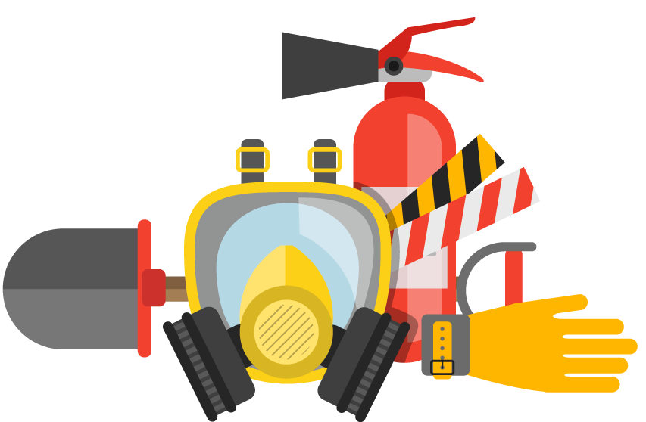
Цель
Задачи
Определиться с функционалом платформы, разработать сценарии возможных ситуаций;
Распределить задачи внутри команды и приступить к разработке;
Создать окружение;
Реализовать взаимодействие персонажа с объектами;
Разработать логику игры, создать систему оценки действий пользователя;
Создать стартовое и финальное окно, в которых будут использоваться инструменты UI;
Провести тестирование платформы, выявить ее недостатки и исправить их;
Успешно защитить проект, рассмотреть варианты его развития.
Создание виртуальной среды, позволяющей приобретать и отрабатывать навыки поведения в опасных ситуациях, а также повышающей уровень готовности к чрезвычайным ситуациям.
3

Slide 4
Методика выполнения работы
Определение и анализ проблемы, изучение ее актуальности, постановка цели проекта. Проблемное интервью с представителями целевой аудитории, анализ конкурентов.
Определение ситуаций, которые будут реализованы в проекте, разработка их сценариев.
Формирование подробного списка задач, их распределение внутри команды.
Подготовка сред разработки, выбор VR оборудования.
Разработка: создание окружения, реализация взаимодействия пользователя с объектами, реализация возникновения проблемной ситуации, создание стартового и финального окна с использованием элементов пользовательского интерфейса (UI).
Проведение комплексного тестирования платформы с целью выявления ошибок и их исправления.
Подготовка к защите проекта - создание необходимой документации и презентации.
4

Slide 5

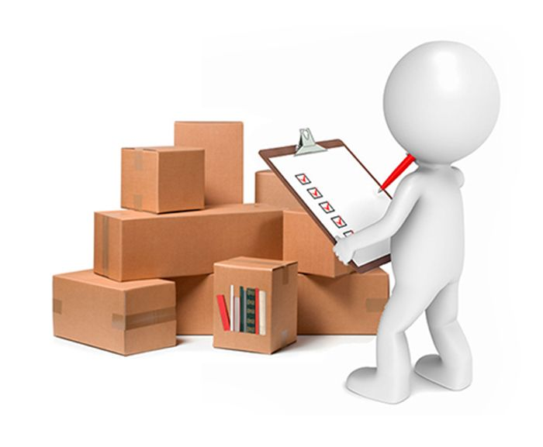
Материалы
Оборудование и ПО
Техническая документация; Графические и мультимедийные ресурсы; Обратная связь при опросе; Программное обеспечение; Оборудование.
Оборудование:
Компьютер/ноутбук, работающий на ОС Windows 11;
Шлем виртуальной реальности Oculus Quest 2 и контроллеры.
Программное обеспечение:
VisualCode;
Unity Hub;
Unity 2022.3.50f1.
5

Slide 6
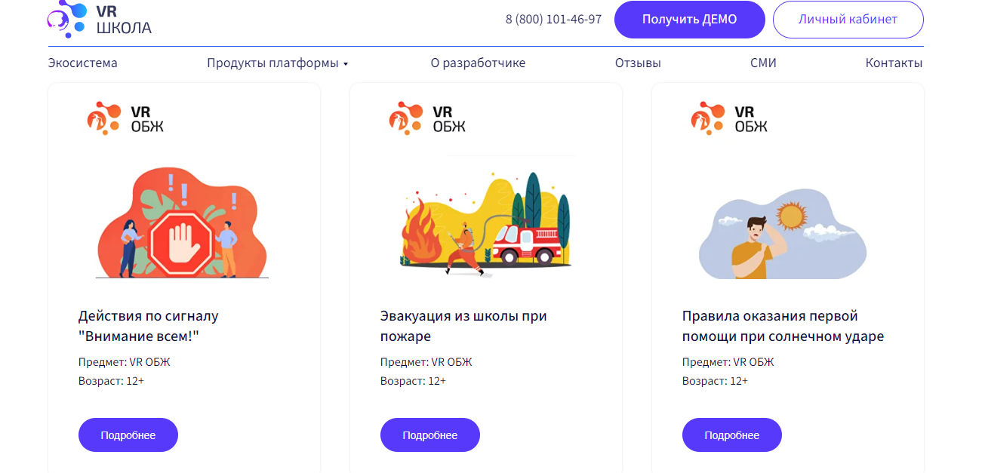
Конкуренты
Существующие программы обучения действиям в условиях чрезвычайных ситуаций: в основном платные, создающие барьер для входа.
Бесплатные альтернативы: часто не хватает качества, точности, реалистичности и широкого набора функций.
А также многие платформы ориентированы на один навык, рассматривают только один тип опасности или сценария.
6

Slide 7
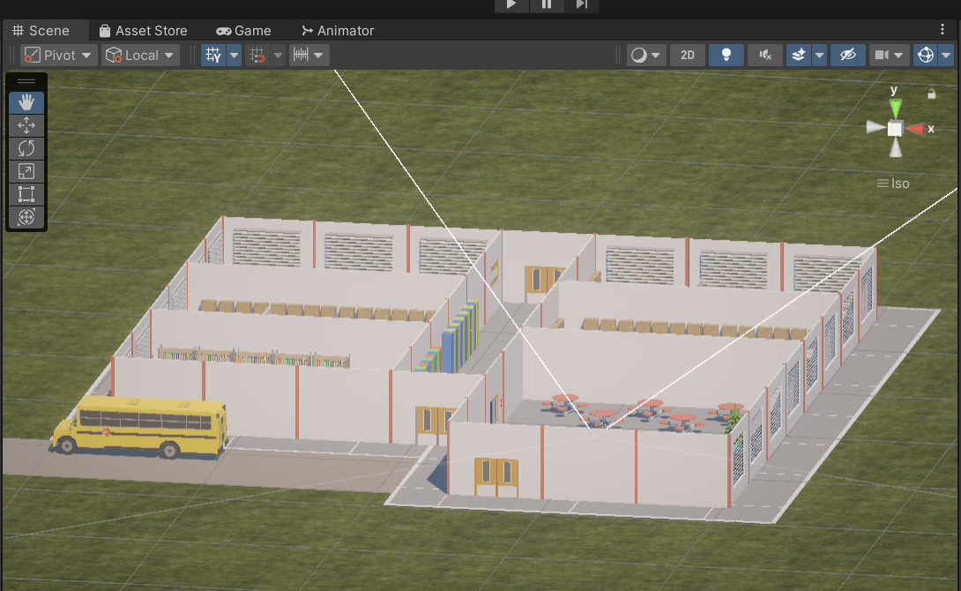
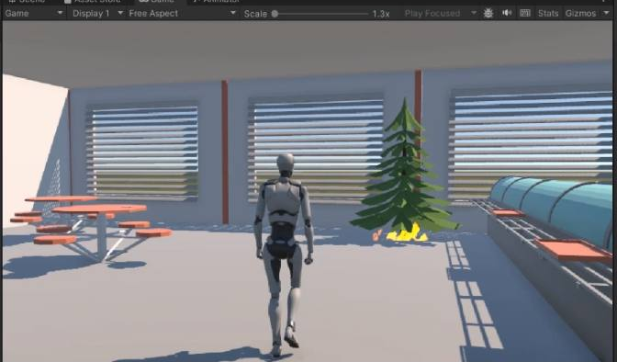
Результат
Симулятор опасных для жизни ситуаций, готовый к использованию.
Готовый проект помогает отрабатывать на практике теоретические материалы по основам безопасной жизнедеятельности, подготавливать людей к четким и эффективным действия в реальной жизни. А также позволяет отслеживать ситуации, в которых люди чаще всего совершают ошибки (в дальнейшем полученные данные можно использовать для корректировки образовательных программ).
7

Slide 8

Дальнейшее развитие проекта
Расширение контента;
Технические улучшения;
Оптимизация функционала;
Исследование новых направлений, расширение целевой аудитории;
Практическое применение (выход на рынок);
Сотрудничество с ВСКС, ШСО.
8

Slide 9
Список литературы
1. В.С. Гончаренко, Т.А. Чечетина, В.И. Сибирко, О.В. Надточий (ФГБУ ВНИИПО МЧС России); П.В. Полехин, А.А. Козлов, А.М. Грибанов (ДНПР МЧС России). Пожары и пожарная безопасность в 2023 году: информ.- аналитич. сб. - Балашиха: ФГБУ ВНИИПО МЧС России, 2024. - 110 с.
2. Безопасность граждан // МЧС России URL: https://mchs.gov.ru/ (дата обращения: 17.01.2025).
3. Государственный доклад о состоянии защиты населения и территорий российской федерации от чрезвычайных ситуаций природного и техногенного характера в 2023 году // МЧС России URL: https://mchs.gov.ru/ (дата обращения: 17.01.2025).
4. Государственный доклад о состоянии защиты населения и территорий российской федерации от чрезвычайных ситуаций природного и техногенного характера в 2022 году // МЧС России URL: https://mchs.gov.ru/ (дата обращения: 17.01.2025).
5. Documentation // Unity Documentation URL: https://docs.unity.com/
6. Тикоски С. Современная разработка игр на Unity. - Пер. с англ. — СПб.: БХВ-Петербург, 2024. - 496 с.
7. Бонд Джереми Гибсон. Unity и C#. Геймдев от идеи до реализации. – 2-е изд. - Спб.: Питер, 2021. - 928 с.
9

Slide 10
Спасибо за внимание!

